Slide 1

Что такое ВПР?
Организатором ВПР выступает Рособрнадзор. Целью проведения заявлен сбор информации о качестве преподавания предметов в учебных заведениях и уровне знаний школьников по отдельным предметам.
ВПР для совершенствования образовательных
программ и устранения пробелов в знаниях

Slide 2
Добровольность участия
Обязательность участия
Проведение ВПР практически
во всех классах, начиная с 4 класса

Slide 3
ВПР - это диагностические работы для оценки индивидуальных достижений обучающихся;
ВПР не является государственной итоговой аттестацией;
ВПР проводится с использованием единых вариантов заданий для всей Российской Федерации, разрабатываемых на федеральном уровне в строгом соответствии с ФГОС;
ВПР проводятся образовательной организацией самостоятельно в соответствии с инструкцией.

Slide 4
Основная цель ВПР:
своевременная диагностика уровня достижения обучающимися образовательных результатов;
информирование участников образовательных отношений о состоянии освоения ООП начального общего образования и готовности младших школьников к продолжению образования на уровне основной школы.

Slide 5
Принципы ВПР – это новые технологии, которые обеспечивают единую работу учащихся всех школ страны, и единая система проведения ВПР одновременно во всех учебных заведениях начального уровня по единым комплектам документов с использованием единой системы оценки качества результата

Slide 6
Задачи ВПР:
выявление сильных и слабых сторон в подаче материала по определенному предмету и корректировка обучающего процесса;
планирование процесса повышения квалификации педагогов на специальных курсах и семинарах;
определение для педагога и родителей образовательной траектории учащегося и текущего уровня образованности школы, класса, ученика по отношению к требованиям, установленным ФГОС.

Slide 7
Форма проведения ВПР:
ВПР проводятся в форме контрольных работ.
Это не экзамен, это контрольная работа, поэтому на нее отводится 2 урока, по 45 минут на два дня.
Выполняя задания ВПР, школьники не могут пользоваться никакими вспомогательными материалами.
Задания ВПР разрабатываются на федеральном уровне, поэтому используются единые материалы для проверки и единые критерии оценки учебных достижений по всей стране.
Запрещено использовать при выполнении заданий справочные материалы и словари (исключение - использование черновика).

Slide 8
Для чего нужны ВПР?
- психологически подготовить учащихся к будущим экзаменам в старшей школе;
- проверить объем знаний, полученный учениками за период обучения в начальной школе;
- ВПР будут способствовать мотивации учеников
заниматься ежегодно, а не только в выпускном классе начального обучения;
- будут выявлены ошибки и недочеты в образовании по предметам: математике, русскому языку, окружающему миру; педагоги получат оценку качества своей работы в сравнении с уровнем всей страны, смогут понять, какие изменения вносить в профессиональную деятельность;
- родители смогут понять, насколько школа дает хорошие знания;
- ВПР будут способствовать оптимизации региональных программ образования.

Slide 9
На что влияют результаты ВПР?
С одной стороны, ВПР ни на что не влияет. Это просто контрольные работы, нужные для оценки уровня подготовки конкретного ученика и устранения имеющихся пробелов в знаниях.
Ни на дальнейшее обучение ребёнка, ни на его итоговую аттестацию в конце года, ни на поступление его в ВУЗ результаты ВПР не влияют. Даже Рособрнадзор не рекомендует использовать результаты ВПР для выставления годовых отметок учащимся.
ВПР в 4 классах – это не «ЕГЭ для начальной школы», поскольку по результатам ВПР не принимаются никакие обязательные решения, важные для определения дальнейшей судьбы или образовательной траектории школьника.
С другой стороны, результаты ВПР в 4 и в других классах могут быть частью портфолио ученика.
Конечно, эти результаты могут быть учтены только по желанию ребенка и его родителей. Например, при переходе в другую школу.

Slide 10
Что дают ВПР?
Специалисты Рособрнадзора и Минобрнауки утверждают, что ежегодное тестирование выпускников начальной школы в результате позволит:
- дать ученикам хорошую психологическую подготовку к экзаменам в 11-м и 9-м классах (ГИА и ЕГЭ);
- проверить объем и качество знаний, полученных в течение учебного года;
- ВПР заставят школьников систематически заниматься на протяжении всего учебного процесса, а не только в выпускных классах;
- будут видны недостатки учебной программы по экзаменационным дисциплинам;
- родителям будет понятна общая картина знаний ученика;
- ВПР помогут усовершенствовать региональную систему образования.

Slide 11
Родителям важно знать и понимать, что:
к ВПР не нужно готовиться дополнительно, так как все задания соответствуют обычной школьной программе;
проводят проверочные работы в рамках одного (реже двух) школьных уроков;
расписание носит рекомендательный характер, а точные даты, когда будет проведение ВПР по отдельным предметам, определяет школа;
впервые школьник пишет ВПР в 4 классе (детям предстоит сдавать 3 предмета);
задания для всех регионов России одинаковые – единый формат обеспечивает равные условия для ребят, независимо от географии проживания;
если в день проведения среза ребенок отсутствовал по уважительной причине, пересдачи ему не грозят;
учащиеся с ОВЗ могут участвовать в срезе на добровольной основе (по желанию родителей);
плохой результат никак не должен влиять на оценку за четвертый класс.

Slide 12
Советы родителям при подготовке детей к ВПР:
Главная задача родителей – убедить ребенка, что если не запускать учебу на протяжении всего учебного года, то не будет проблем с подготовкой к ВПР:
- интересоваться результатами своего ребенка, постараться получить информацию об имеющихся у него проблемах и планах школы по устранению этих проблем;
- не оставлять подготовку к ВПР на последние месяцы зимы. Если вы не уверены в знаниях детей, лучше открыть демоверсию ВПР и познакомиться с заданиями;
- соблюдать правильный режим труда и отдыха, что поможет ученику физически и психологически подготовиться к проведению ВПР;
- самое главное – это снизить напряжение и тревожность ребенка и обеспечить подходящие условия для занятий;
- постарайтесь справиться со своими эмоциями, чтобы Ваше волнение не передалось ребенку и не увеличило его тревожность;
- будьте одновременно твердыми, но добрыми, не выступайте в роли судьи;
- наблюдайте за самочувствием ребенка, никто, кроме Вас, не сможет вовремя заметить и предотвратить ухудшение состояния ребенка, связанное с переутомлением;
- обеспечьте дома удобное место для занятий, проследите, чтобы никто из домашних не мешал. Помогите детям распределить время для подготовки по дням. Во время интенсивного умственного напряжения необходима питательная и разнообразная пища;

Slide 13
- проследите, чтобы накануне проверочной работы Ваш ребенок хорошо отдохнул и набрался сил. Рекомендуется прогулка, в ходе которой визуализируется (представляется образно) успешный для учащегося ход проверочной работы;
- очень важно при подготовке к контрольной работе позитивно настроить ребенка на предстоящие события. Следует помнить, что для ребенка важна положительная самооценка. Пусть говорит про себя: «Я уверен в себе. Я справлюсь с поставленными задачами, и все будет хорошо…» Научите ребенка представлять себя спокойным и полностью владеющим собой, уверенным в своих знаниях;
- подбадривайте ребенка, хвалите его за то, что он делает хорошо. Повышайте его уверенность в себе, так как чем больше ребенок боится неудачи, тем больше вероятность допуска ошибок;
- создайте в семье благоприятный климат: эмоционально ровный настрой родителей, наличие достаточного количества поддержки будет способствовать формированию уверенной в себе личности ребенка, способной принимать решения и нести за них ответственность.

Slide 14
Необходимо помнить!!!
Результаты проверочных работ нужны в первую очередь самим школьникам и вам, их родителям. Вы сможете оценить, насколько хорошие знания даёт школа.
Результаты ВПР интересны и нам – работникам системы образования. Мы получаем оценку качества своей работы в сравнении с уровнем всей страны. И сможем понять, какие предметы у нас получается преподавать хорошо, а над какими нужно дополнительно поработать, возможно, придумать какие-то иные подходы и методы преподнесения знаний своим подопечным.
Важно!
Некоторые школы самостоятельно утверждают перенос оценок в журнал, тогда могут возникнуть проблемы из-за низкого балла.

Slide 15
Плюсы и минусы ВПР
Плюсы:
возможность усовершенствования учебных программ;
проверка успеваемости учеников;
возможность понять «слабые места» каждому отдельно взятому учащемуся;
стресс-тест для школьников, приучающий их ко взрослой жизни;
отличная репетиция перед будущими тестами.

Slide 16
Минусы:
1. Большой стресс для маленьких учащихся младших классов, который может негативно сказаться на их психологическом и физическом здоровье. Этот эффект может оказаться с весьма далеко идущими последствиями, ведь серьёзный стресс в столь раннем возрасте может сделать здорового ребёнка (и тем более не очень здорового) инвалидом.
2. Формализм, который, вероятно, возникает в ряде учебных заведений при проведении данных тестов, может стать жизненным кредо для «маленьких человечков» на долгие годы вперёд.

Slide 17
ВПР в 2023г.
Общий период с 15 марта по 20 мая. С 15 по 20 мая – 4-8 классы.
- в 4 классе по предметам: «Русский язык», «Математика», «Окружающий мир»
принимают участие все обучающиеся параллели;
- в 5 классе по предметам «Русский язык», «Математика», «История», «Биология» принимают участие все обучающиеся параллели;
- в 6 классе по предметам «Русский язык», «Математика» принимают участие все обучающиеся параллели; по предметам «История», «Биология», «География»,
«Обществознание» ВПР проводятся для каждого класса по двум предметам на основе
случайного выбора;
- в 4–6 классах проводятся ВПР с контролем объективности результатов по предметам «Русский язык», «Математика» (формируемая выборка ОО и участников, включённых в выборку, определяется федеральным организатором). ВПР с контролем объективности результатов обязательно проводятся в присутствии независимых наблюдателей в аудитории, проверяются работы независимыми экспертами.

Slide 18
ВПР на 2023 год
В отличие от ЕГЭ или ОГЭ, где для каждого предмета в календаре определена точная дата проведения экзамена, для ВПР, проводимых в 4 классе, в 2023 году будут определены периоды, в рамках которых учебные учреждения смогут назначить удобную для детей дату.
Как правило, проверочная работа проводится на уроке согласно штатному расписанию.
В редких случаях школа принимает изменение графика проведения уроков для более удобного распределения срезов (например, если предмет стоит первым или 4 уроком).

Slide 19
Русский язык
Проверочная работа по русскому языку состоит из двух частей, в которых суммарно будет представлено 15 заданий.
Часть | Кол-во заданий | Время
1 | 3 (диктант и 2 задания к тексту) | 45 мин.
2 | 12 | 45 мин.

Slide 20
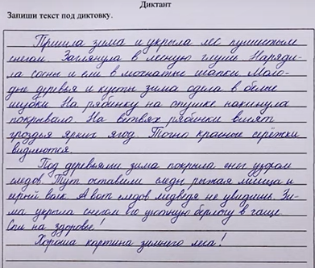

Slide 21
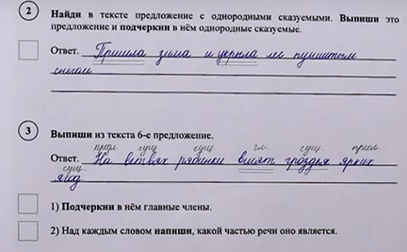

Slide 22
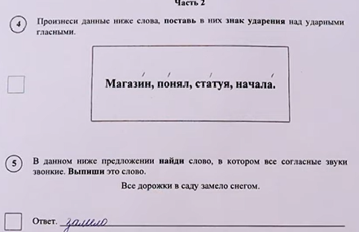

Slide 23
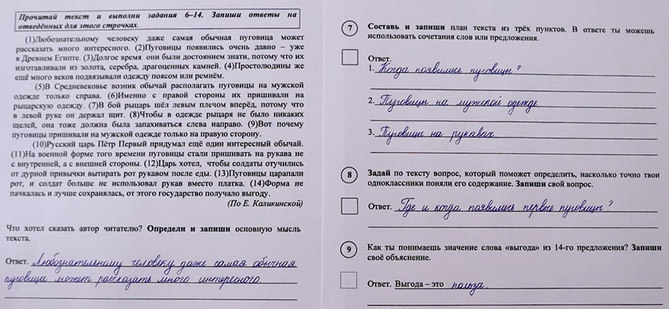

Slide 24
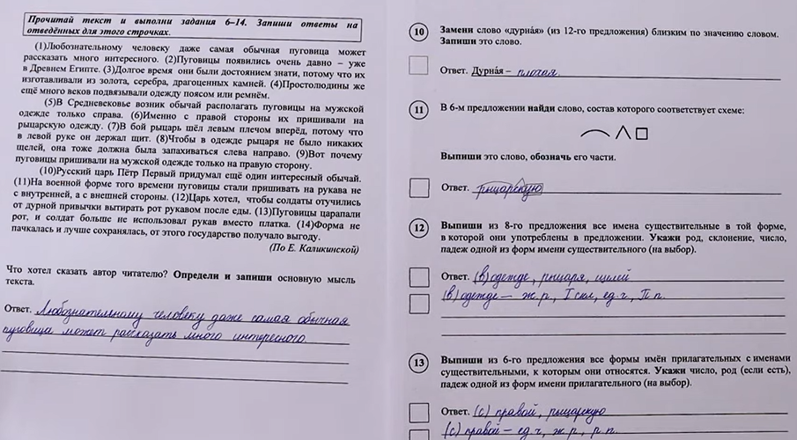

Slide 25
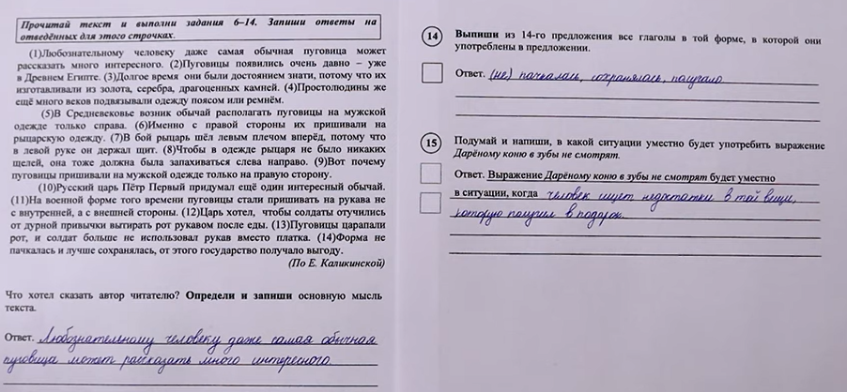

Slide 26
Максимальный балл | Задание
1ПБ | №5,9,10,14
2ПБ | №4,6,8,11
3ПБ | №2,3,7,12,13,15
4ПБ | №3
7ПБ | №1 (диктант)
2 | 3 | 4 | 5
0-13ПБ | 14-23ПБ | 24-32ПБ | 33-38ПБ

Slide 27
Сравнительная характеристика результатов ВПР-2023
по КБР и в целом по РФ
Предмет | параллель | % выполнения работы по РФ | % выполнения работы по КБР | % ОО демонстрирующих низкий уровень результатов по работе
Русский язык | 4 класс | 67,41 | 65,88 | 6,4
Математика | 4 класс | 64,72 | 62,58 | 4,0
Окружающий мир | 4 класс | 69,87 | 65,80 | 19,1

Slide 28
Процент участников, не приступивших к выполнению заданий

Slide 29
Выполнение заданий обучающимися ОО КБР
в сравнении со всей выборкой по РФ

Slide 30
Сравнительные результаты обучающихся за три года 2021-2023гг.

Slide 31
Компьютерный формат проведения ВПР
Компьютеризация контрольных срезов – перспектива ближайших нескольких лет. Не все учебные заведения страны еще готовы перейти полностью к цифровому формату ВПР, но уже этой осенью 25% школ провели проверочные работы с помощью компьютеров.
Если цифровой формат станет реальностью, то можно будет говорить о таких преимуществах, как:
формирование персональных пакетов заданий для каждой школы;
более высокая объективность;
максимально быстрая проверка.

Slide 32
Что будет, если не сдать?
Проверочные работы никак не влияют на основное образование школьников. Естественно, руководство школы стремится охватить срезами максимальное количество детей, ведь если в классе на момент проведения работы будет присутствовать мало детей, ее просто не засчитают. Более того, говорить о достоверности результата можно только при высоком проценте охвата учащихся в регионах.
Но так ли страшно пропустить ВПР для самого ребенка?
По сути, если ребенок болел или отсутствовал по другой уважительной причине, которую родители подтверждают документально, то для него вопрос контрольного среза в большинстве школ просто снимается. Но если ваша школа приняла решение выставлять баллы в журнал, то могут попросить все-таки написать работу. (?????)

Slide 33
Не подтвердил свой результат на ВПР!
Не должно быть проблем и у малышей, которые не смогут подтвердить свой результат на ВПР.
Существует множество причин, по которым ребенок может написать срез хуже, чем ожидают родители и педагоги. На самом деле низкая оценка по ВПР – это просто факт, за которым не должны следовать наказания от родителей или учителя.
Цифровой банк работ
В будущем, когда будет создан цифровой банк всех работ, родители смогут увидеть, как ребенок написал срез и проработать ошибки. Пока такой возможности нет, можно просто больше внимания уделять изучению предмета, который дается малышу сложнее других. Возможно, подтянуть знания за период летних каникул, разбирая тренировочные задания.

Slide 34
ЧТО ТАКОЕ ОЦЕНИВАНИЕ?
Определение позитивных и негативных моментов деятельности
Инструмент, позволяющий определять развитие
Контроль качества образования
ОЦЕНИВАНИЕ
Способ коррекции деятельности обучаемого
Взгляд на свои действия и поступки

Slide 35
ОЦЕНКА РЕЗУЛЬТАТА И ОТМЕТКА
Оценка
словесная характеристика результатов действий
Отметка
фиксация результата оценивания в виде знака из принятой системы
(цифровой балл)

Slide 36
Статистика по отметкам в 6 классах (по программе 5 класса)
по предмету «Русский язык» (2020)
Группы участников | Кол-во ОО | Кол-во участников | Распределение групп баллов в %
 |  |  | 2 | 3 | 4 | 5
Вся выборка | 35560 | 1304778 | 19,82 | 40,17 | 30,38 | 9,63
КБР | 231 | 9545 | 22,78 | 42,08 | 27,81 | 7,33
Нальчик | 36 | 2999 | 20,04 | 42,58 | 28,81 | 8,57
Прохладный | 10 | 614 | 24,43 | 40,23 | 26,71 | 8,63
Баксан | 11 | 692 | 17,2 | 44,65 | 29,91 | 8,24
Баксанский муниципальный район | 25 | 752 | 22,87 | 43,75 | 28,46 | 4,92
Зольский муниципальный район | 25 | 589 | 33,11 | 37,52 | 24,28 | 5,09
Лескенский муниципальный район | 12 | 327 | 21,71 | 41,59 | 29,36 | 7,34
Майский муниципальный район | 10 | 444 | 17,57 | 49,1 | 25,45 | 7,88
Прохладненский муниципальный район | 19 | 464 | 28,66 | 37,28 | 25,86 | 8,19
Терский муниципальный район | 19 | 534 | 28,28 | 46,63 | 20,79 | 4,31
Урванский муниципальный район | 20 | 817 | 21,54 | 44,92 | 27,66 | 5,88
Чегемский муниципальный район | 19 | 767 | 22,56 | 38,72 | 32,07 | 6,65
Черекский муниципальный район | 12 | 272 | 28,31 | 36,4 | 24,26 | 11,03
Эльбрусский муниципальный район | 13 | 274 | 28,47 | 34,67 | 30,66 | 6,2
Красным выделены АТЕ с низкими результатами

Slide 37
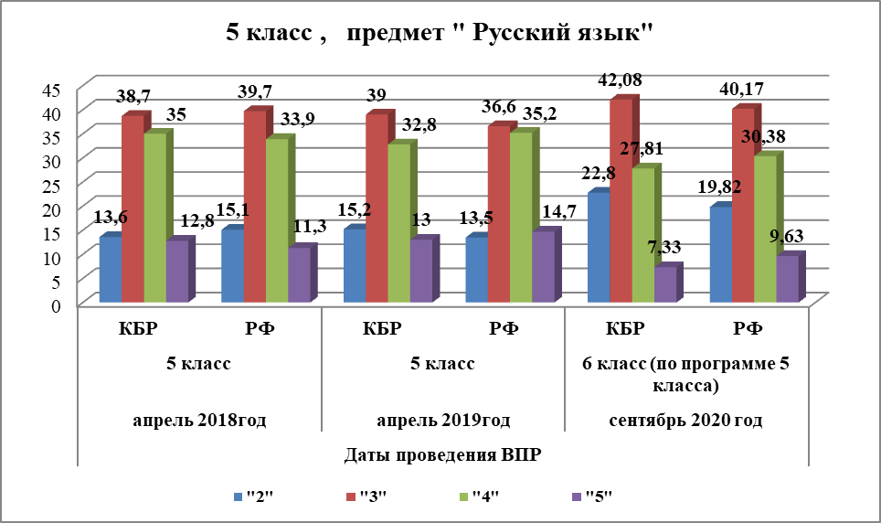
Сравнительные результаты по русскому языку за 3 года
в сравнении с результатами по РФ (в %)

Slide 38
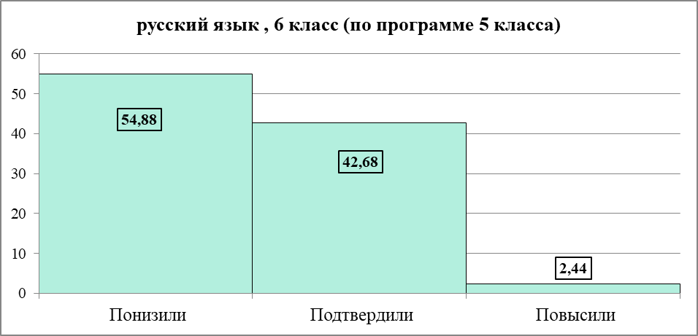
Соответствие отметок за выполненную работу и отметок по журналу

Slide 39
РЕКОМЕНДАЦИИ ПО ВСЕМ ПРЕДМЕТАМ

Slide 40
ПОДВЕДЕНИЕ ИТОГОВ ПОСЛЕ ПРОВЕДЕННЫХ ВПР (образец, 4 класс)
Вывод: Повышение результатов ВПР по сравнению с итогами за 3 четверть связано с:
1) целенаправленной работой учителей начальных классов по формированию УДД, предметных результатов;
2) индивидуализацией обучения.
3) хорошая мотивированность учащихся начальной школы на получение положительных результатов:
Над чем надо «поработать»
Учителям начальных классов, обратить внимание на формирование:
- регулятивных УУД: контроль и коррекция написанного;
- общеучебных УУД: поиск и выделение необходимой информации; структурирование знаний; рефлексия способов и условий действия, контроль и оценка процесса и результатов деятельности обучающихся;
- коммуникативных УУД: соблюдение и оценивание норм русского литературного языка в собственной речи.
Необходимо на уроках уделять больше внимания заданиям, требующим логических рассуждений, доказательств, обоснований, а также заданиям, направленным на сравнение, обобщение, формирующим умение делать выводы и прогнозы, работе с текстом и определением главной мысли в тексте.
В целом: по итогам Всероссийских проверочных работ можно сделать вывод, что большинство четвероклассников в целом успешно осваивают программу начального общего образования в соответствии с ФГОС и могут продолжать обучение на следующей ступени общего образования.

Slide 41
ИЛИ
Причины несоответствия результатов ВПР и оценок за 3 учебную четверть
(причины снижения качества знаний по результатам ВПР) (образец, 5 класс)
-Низкий уровень сформированности навыков самоконтроля, включая навыки внимательного прочтения текста задания, предварительной оценки правильности полученного ответа и его проверки.
-Особенности формулировки и характер задания (для отдельных учащихся, не поняли задание и, как следствие, выполнили его неверно).
-Пропуски уроков по состоянию здоровья отдельными учащимися в течение четверти и, как следствие, недостаточное усвоение материала необходимого для успешного выполнения ВПР.
-Индивидуальные особенности некоторых учащихся (в том числе эмоциональное состояние во время выполнения работы, медлительность и нехватка времени на сосредоточенное выполнение заданий (старались сделать всё, быстро, но неверно).
-Слабо поставленная учебная мотивация и воспитательная работа классным руководителем с классом.
-Низкая мотивация отдельных учащихся к обучению, нежелание учиться.
-Недостатки в индивидуальной работе учителя-предметника с учащимися.
-Слабая работа с сильными детьми, отсутствие дифференцированных заданий слабым учащимся.
-Несоответствие заданий в УМК по предметам типам заданий в ВПР.

Slide 42
Спасибо за внимание!
Амшоков Хасанби Хажбеталович, доктор педагогических наук, Заслуженный учитель КБР – начальник отдела оценки профессионального мастерства и квалификации педагогов
Контакты:
http://www.kbrcmiso.ru
E-mail: centrocenki07@mail.ru
Тел.: 8 (8662) 93-02-23

